Slide 1
JavaScript

Slide 2
JavaScript
Javascript é uma linguagem interpretada, isto é, os scripts são lidos linha a linha e cada instrução é traduzida por um interpretador.

Slide 3
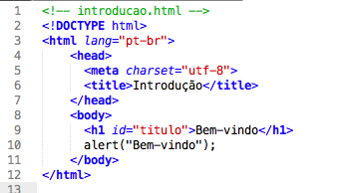
Como o browser interpreta o código javaStript
Se quisermos exibir um alerta, simplesmente usamos
Alert(”olá Mundo”);
Onde adicionarmos esse código?? Podemos adicioná-lo no corpo do texto html.

Slide 4
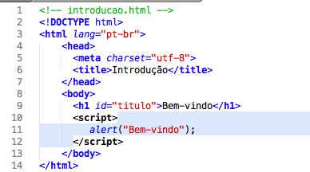
Javascript
Quando visualizamos, vemos que é simplesmente exibido como um texto.
O que significa que precisamos mostrar para o html que estamos trabalhando com javascritp e isso é feito usando a tag <script> … </script>

